Slide 1

Chantiers SI Banque – Cartographie fonctionnelle (Juin 2015)

Slide 2

Chantiers SI Banque – Cartographie applicative (Juin 2015)
SI Banque Fiducial
Légende :
BFI
* BIB
Editique
Stockage
des doc.
Portail BFI
Manuel
ou Documents
Banque
Automatisé
OD
BFI
*
A
Projet en cours
SI Fiducial existant
Relevés de comptes
Extractions
Extractions
Extractions
SI Partenaires
CRE
ARCOLE
Fichier CRE Paie
SAB
CPT
DWH
ESAB
Transactions S
CASA
Compta Conseil
EUP
SIT
REFLEX
* Balance consolidée
Banque & Conseil
Transactions E
DWH
* Référentiels SEPA
GE
Compta Banque
FIB
CRI
* CRI & FIBEN S
BDF
COFACE
DECISIV
* Balance à date
Pour SURFI
* CRI & FIBEN E
* Balance
Images N-1 & N
* Référentiels / Cotation
Contrôle
Budgétaire
* Flux budgétaires
Autres Modules
internes :
BAS, HBT*, CRE,
GAR, IDF, ECH,
BAG, TAR, DAT,
ERE, DOR, AUT,
IMP, PRO, CTO*,
SDC, ATD, VGC,
VCC, CRM, ERM,
ECR, FCI, CIR*,
DGI, IFU
Envoi Façonnier
ARVAL
CHQ
SATEL
Flux contributeurs
CLI
Retour Façonnier
REF
TIERS
FIRME
DWH
* Ordres générés
Reporting Ad 'hoc
* Flux N° Firme & maj
Lyonnaise
de Banque
Prospects
* Apporteurs
APO
TIT
* Valeurs
liquidatives
OPTI
COUPON
EIC
CB
P30 - Commandes / Gestion
CMCIC
Image chèque
Remise client
F25, I25 / P47, P30R
- Opé / Commandes
Plateforme
Mail
Moyens de paiement
Référentiels & Opérations
Mail
Site
Banque
Relevés d’opérations, RIB
ESAB
V2
Client
Transactions

Slide 3

Annexe Architecture applicative SAB
HABILITATIONS / ORGANISATION
REFERENTIELS DE BASE
Devises
Pays
Cours
Taux
Commissions
Valeurs
Calendriers
CLIENT
COMPTES
e-s@b
AUTORISATIONS, SURVEILLANCE DES COMPTES, LAB
Abonnements,
Facturation,
Opérations de guichet,
Épargne Règlementé ,
Epargne Bancaire,
Facturation,
Echelles,
Poste commercial,
Crédits , instructions
Engagements données
Garanties reçues
Impayés Crédits
Créances douteuses
SIT
EIC
SEPA
Gestion des chéquiers
SWIFT
Plateforme de gestion des Flux
WORKFLOW ET BOITE A TACHES
COMPTABILITE
Lettrage
Générateur de rapport
Rentabilité, Productivité
ALM - Datawarehouse
Déclaration FCI/FNCI
Centrale des risques, Déclaration FICOBA,
Déclaration CRP, IFU
Banque Fiducial - COPIL #1 - 12/07/2013

Slide 4
Périmètre initial Périmètre complémentaire
Annexe Cartographie applicative SAB
BPM
CRM
Systèmes d’accès
Comptes rendus
Poste de travail Commercial
Socle
VCC
Workflow
e-s@b
Alertes
Souscription
Poste de travail Back Office
Transferts de fichiers Web
Référentiels
OPCVM
Risques/Contrôles
Structure Etablissement
Impayés
Saisies (ATD)
Modules / règlementaires Titres
Autorisations
Score
Créances Douteuses
Comptes Dormants
Habilitations
Contrôles AML
Surveillance CEA
Epargne
Clients
Comptes
Epargne Bancaire
Engagements
Comptabilité
Assurances Crédits
Livrets
Engagements donnés
Générale
Instruction Dossier
Auxiliaire
Base:
Calendriers, Devises, Taux, Tarification
Services
Engagements reçus
Crédits
Echelles
Lettrage
Conventions
Apporteurs
Restitution TVA aux EI et Entr.
Gestion des Apporteurs
Facturation
Relevé de Frais
Circularisation
MdP /Echanges Interbancaires
Systèmes de Synthèse
Règlementaire/reporting
SEPA
FIBEN
Marketing/Pilotage
Chéquiers
Générateur de rapports
SURFI BALE 2
CRP
FICOBA
DWH
CGS
EIC
SIT
Remise Guichet
CRI
FCI
IFU
ALM
Banque Fiducial - COPIL #1 - 12/07/2013

Slide 5
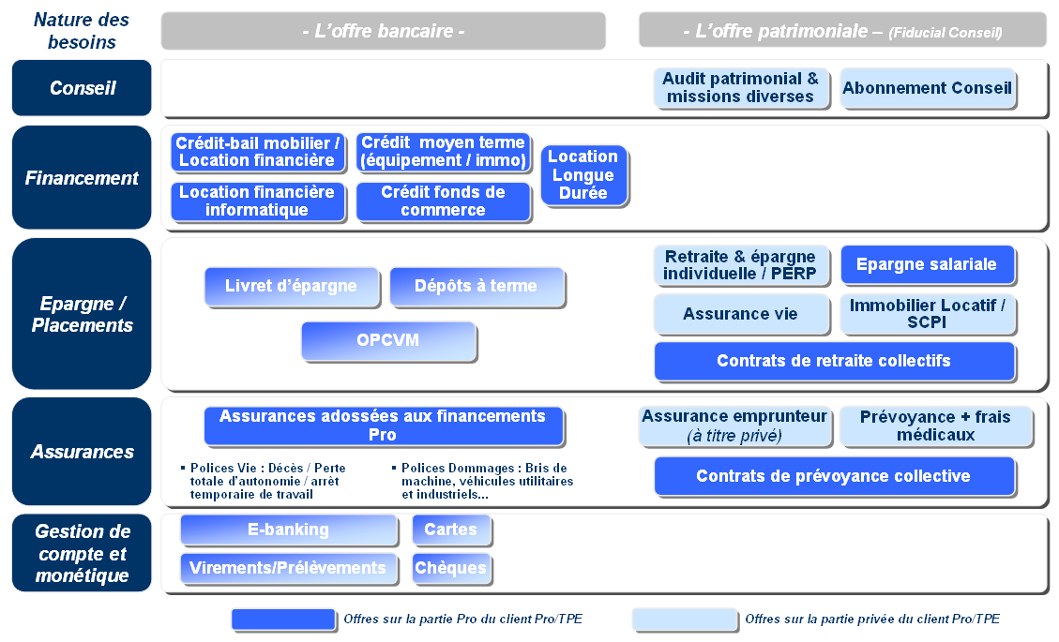
Offre de la Banque Fiducial

